Slide 1
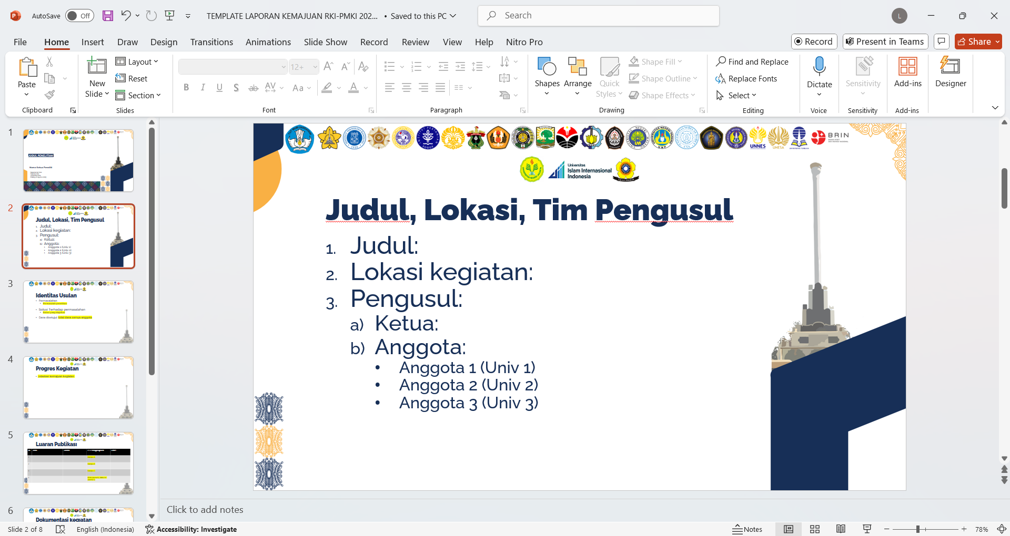


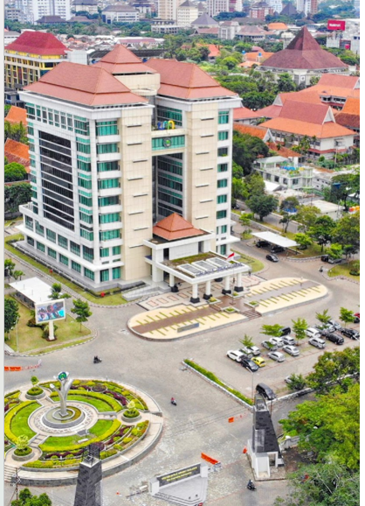
TEMPLATE PRESENTASI LAPORAN KEMAJUAN
RKI DAN PMKI PTNBH
TAHUN 2025

Slide 2
JUDUL PENELITIAN
Nama Ketua Peneliti
Departemen Host
Fakultas Host
Universitas Host
Malang, 22 Agustus 2025

Slide 3
Judul, Lokasi, Tim Pengusul
Judul:
Lokasi kegiatan:
1. Pengusul:
2. Ketua:
3. Anggota:
Anggota 1 (Univ 1)
Anggota 2 (Univ 2)
Anggota 3 (Univ 3)

Slide 4
Identitas Usulan
Permasalahan
  Permasalah penelitian
Solusi Terhadap permasalahan
  Solusi yang diajukan
Dana disetujui: total dana Host dan Co-Host

Slide 5
Progres Kegiatan
Jelaskan kemajuan kegiatan

Slide 6
Luaran Penelitian (Publikasi, HKI)
No | Judul | Journal | PT Penanggungjawab | Status
1 |  |  | Kampus A
2 |  |  | Kampus B
3 |  |  | Kampus C
4 |  |  | BRIN (skema B), Mitra LN (skema C)

Slide 7
Dokumentasi kegiatan

Slide 8
Bukti Unggah Luaran

Slide 9
Bukti Unggah Laporan
Berisi tangkapan layar unggah Laporan di
1. SIM Riset Kolaborasi (untuk host)
2. SIM Internal Kampus A (untuk host)
3. SIM Internal Kampus B (untuk mitra)
4. SIM Internal Kampus C (untuk mitra)

Slide 10
Draft Laporan PMKI dan RKI seperti proposal, ditambah:
Bab Hasil dan Pembahasan
Bab Kesimpulan

